Slide 1
StarTUr
Sistema de gerenciamento para agência de viagens

Slide 2
QUEM SOMOS?
Ambos trabalhamos na empresa Smart Sistemas e cursamos o curso de Jovem Programador do SENAC de Araranguá.
JOÃO GUSTAVO
GUSTAVO SOARES
Técnico de Eletromecânica e pós graduado em Ciências Contábeis.
Já atuou como Vendedor, Perito/Vistoriador e Inspetor veicular.
Já atuou como Editor de Vídeos pela BEPLUS.
Cursando CyberSecurity pela Unopar.

Slide 3
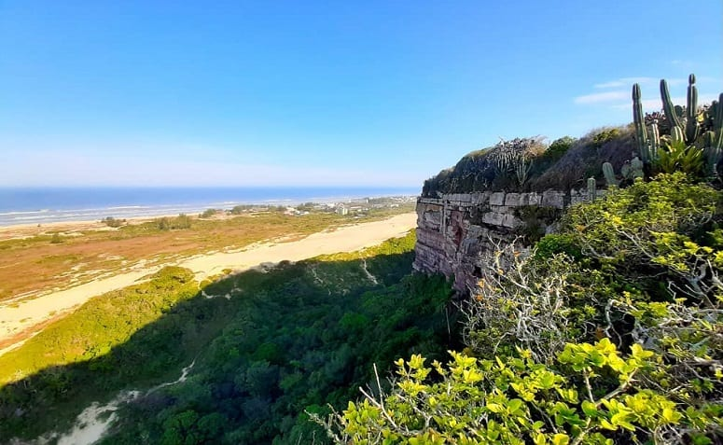
Porque Turismo?

Slide 4


O que é o Projeto StarTur
Sistema de gestão para Agências de viagens.
Cadastro para parceiros comerciais como Hotéis, Bares, Restaurantes, Pousadas, etc...
Cronograma para viagens.
Catalogo personalizável para sua preferencia de viagem

Slide 5
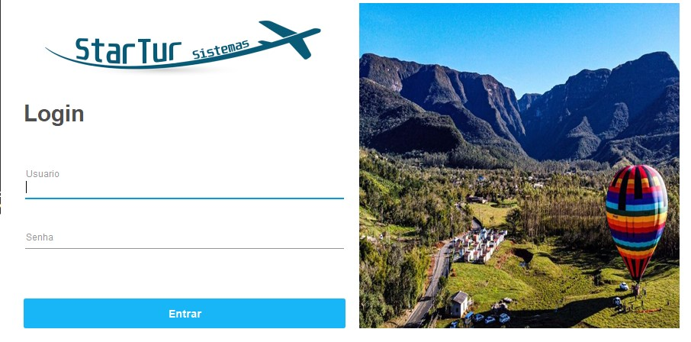
Algumas funções do Sistema

Slide 6
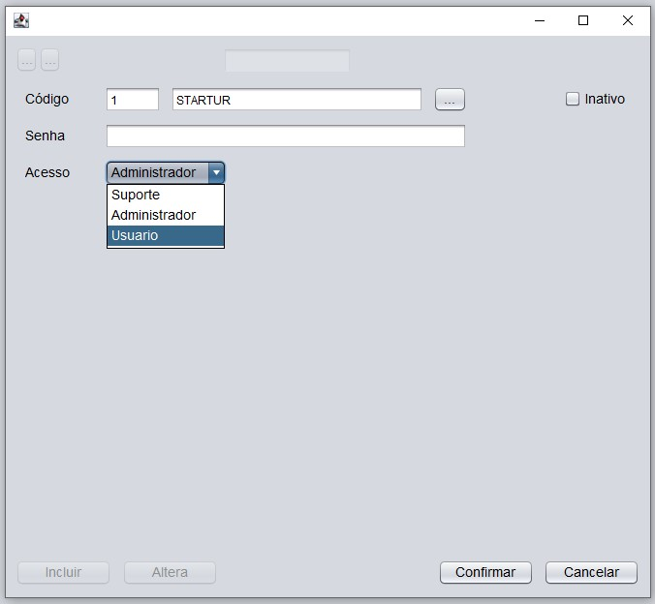
Cadastro de Usuários

Slide 7
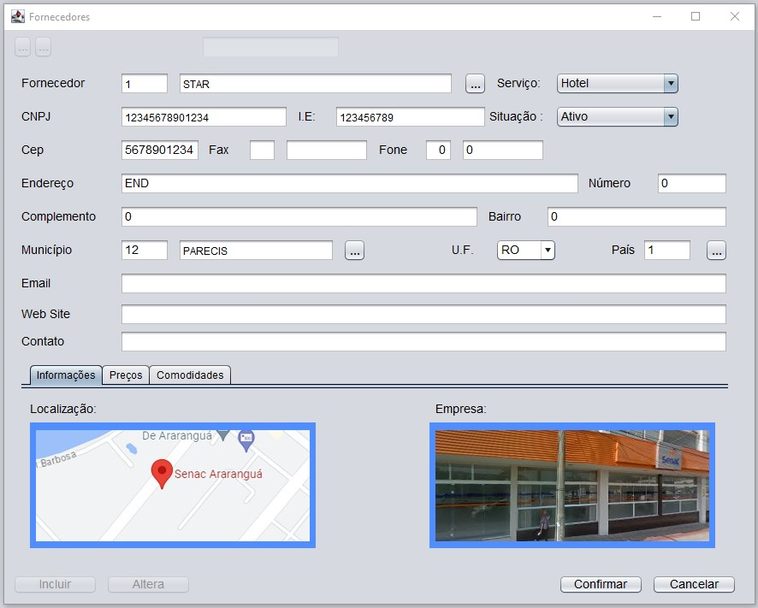
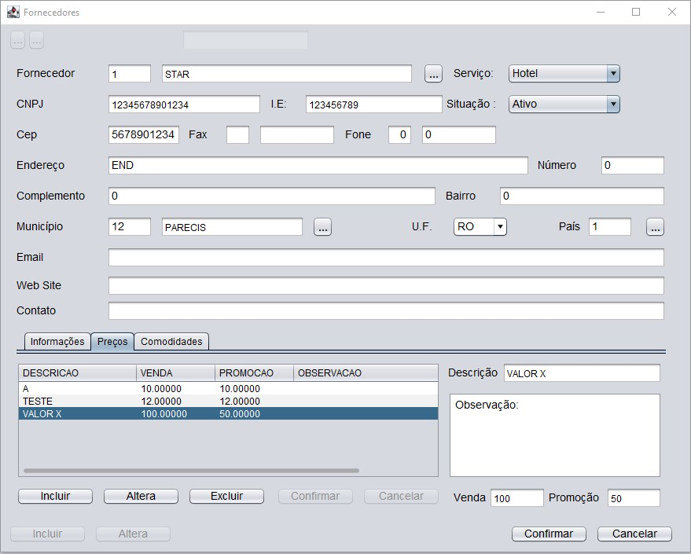
Cadastro de Fornecedores

Slide 8
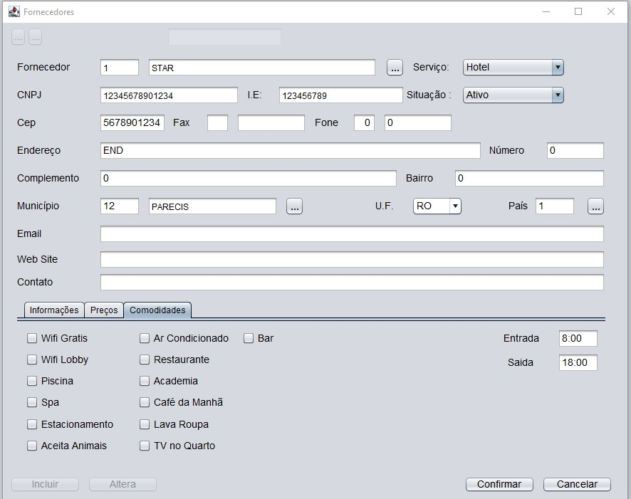
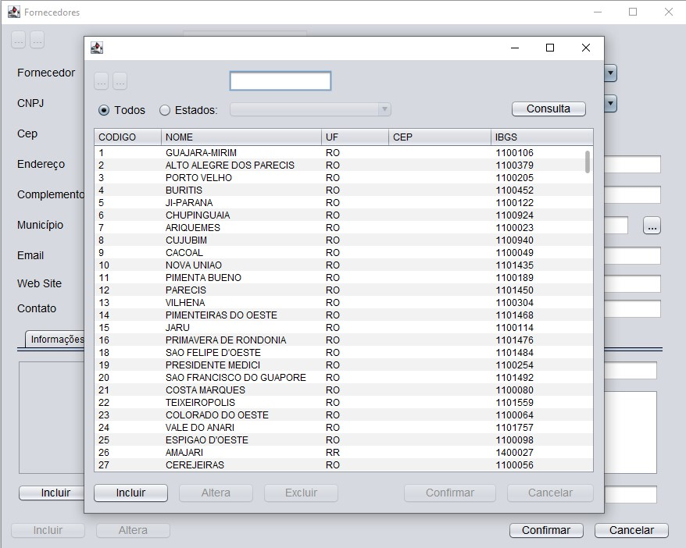
Cadastro de Fornecedores

Slide 9
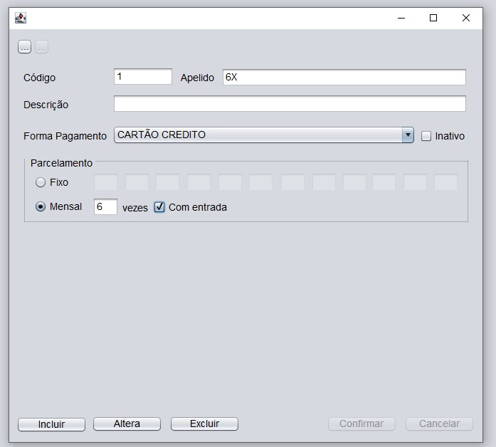
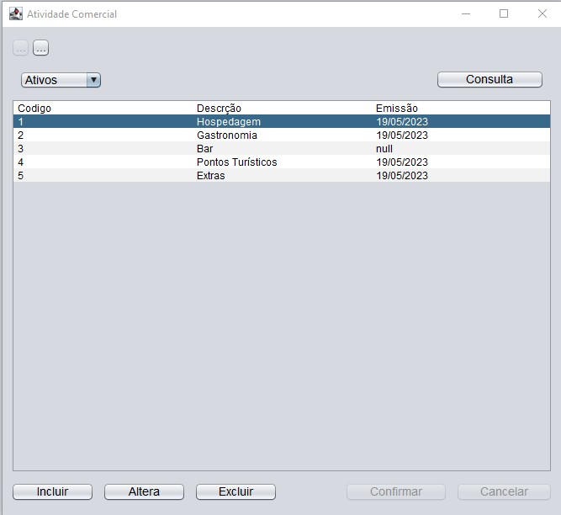
Condição de Pagamento e Atividade Comercial

Slide 10
StarTur já possui varias outras funcionalidades prontas!
API para buscar o endereço pelo CEP.
API para buscar as informações do Cliente/Fornecedor Pessoa Jurídica pelo CNPJ.
Tabelas relacionada, uma vez que cadastrar um Cliente/Fornecedor será vinculado como Colaborador e pode cadastrar em outra função sem precisar repetir as informações básicas de cadastro.
Validação de caracteres e campos obrigatórios.
E muito mais....

Slide 11
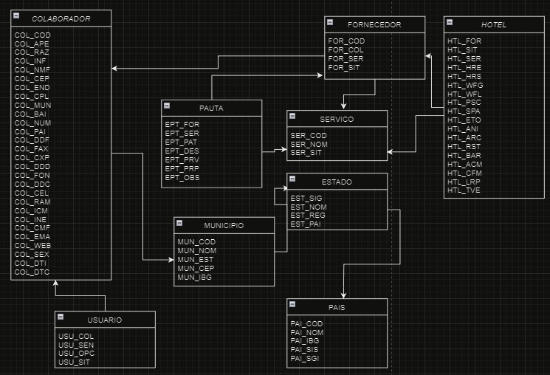
Alguns relacionamentos entre as tabelas...

Slide 12
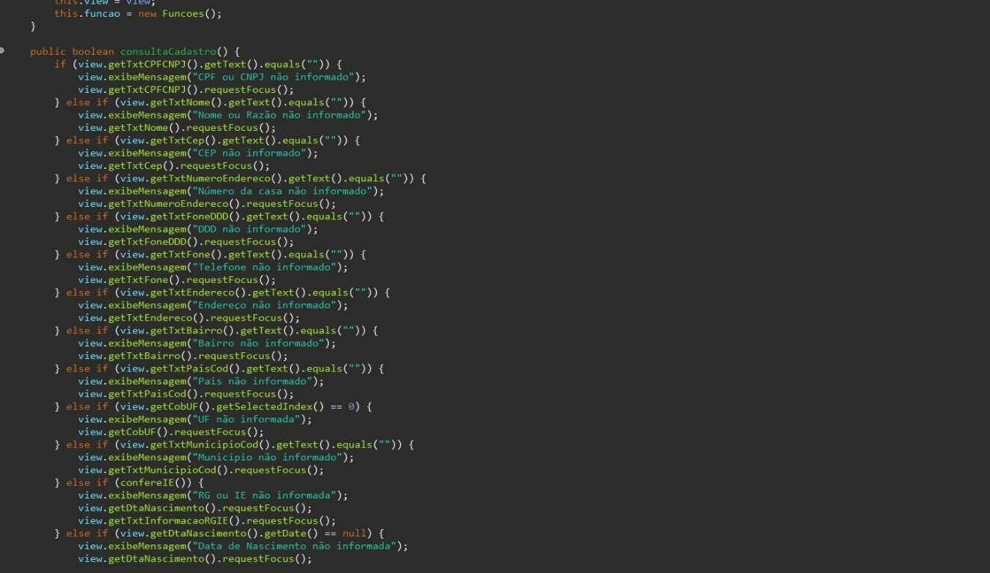
Sobre o Desenvolvimento:
Sistema completamente desenvolvido em JAVA
Desenvolvido com o padrão MVC
Código Limpo e Simples para o entendimento entre a equipe

Slide 13





Algumas Ferramentas:
Eclipse para o Desenvolvimento.
MySql para o Banco de Dados.
Trello para a Gestão.
Insomnia para testes de API.
GitHub para controle de Versão.

Slide 14
O futuro
Criação da parte Web com catálogos de planos.
Criação de um Business com Dashboards para controle financeiros faturamento.
Sistema escalável para adicionar varias outras funções com a necessidade do cliente.
PITCH para atrair interessados em contribuir com o projeto.
Parcerias podem ampliar os canais de distribuição.

Slide 15


Contatos
gustavopradosoares1998@gmail.com
gustavohoff1999@gmail.com
(48) 99680-3932
(48) 99618-8911

